Slide 1
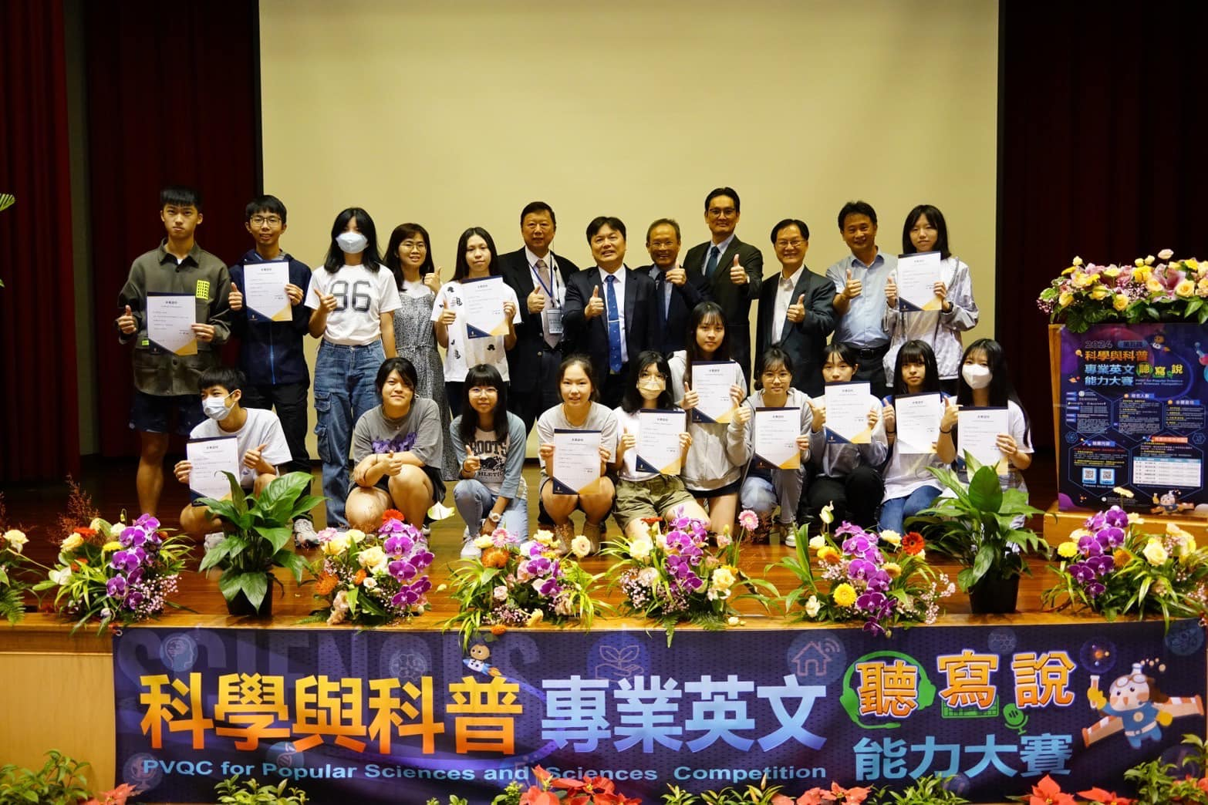
20241111 第五屆科學與科普專業英文聽寫說能力大賽
202賴O妮 （生活與資訊科技組） 冠軍
202邱O晴 （環境教育組） 冠軍
202陳O蓁 （生活與資訊科技組） 季軍
202張O雅 （人工智慧組） 亞軍
203黃O喻 （化學組） 冠軍
203吳O澄 （人工智慧組） 冠軍
203古O 禾 （生活資訊組） 亞軍
207陳O竹 （環境教育組） 亞軍
210陳O姮 （化學組） 亞軍
103 朱O屹 （物理組） 冠軍
103 周O沁 （自然科學組） 亞軍
103 何O戎 （地球科學組） 季軍

Slide 2
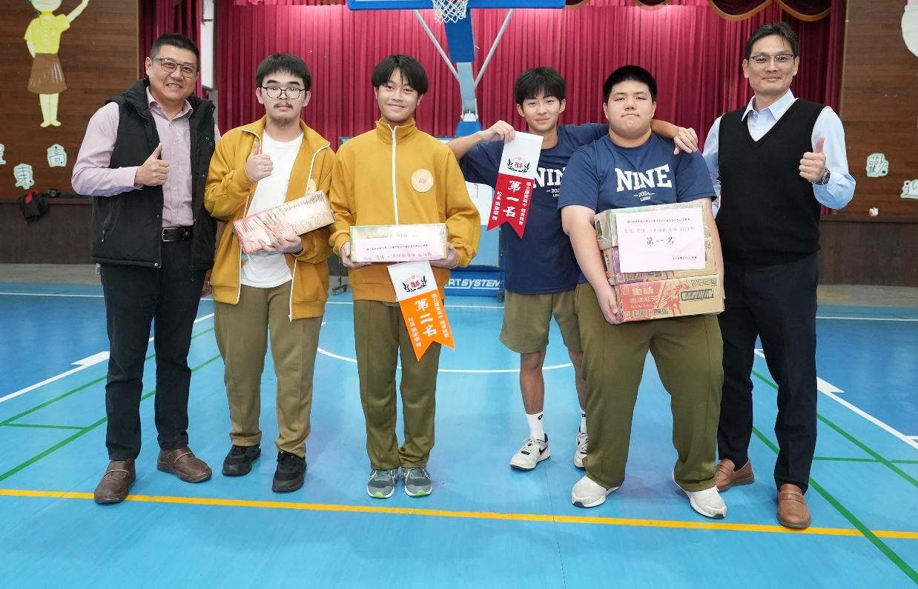
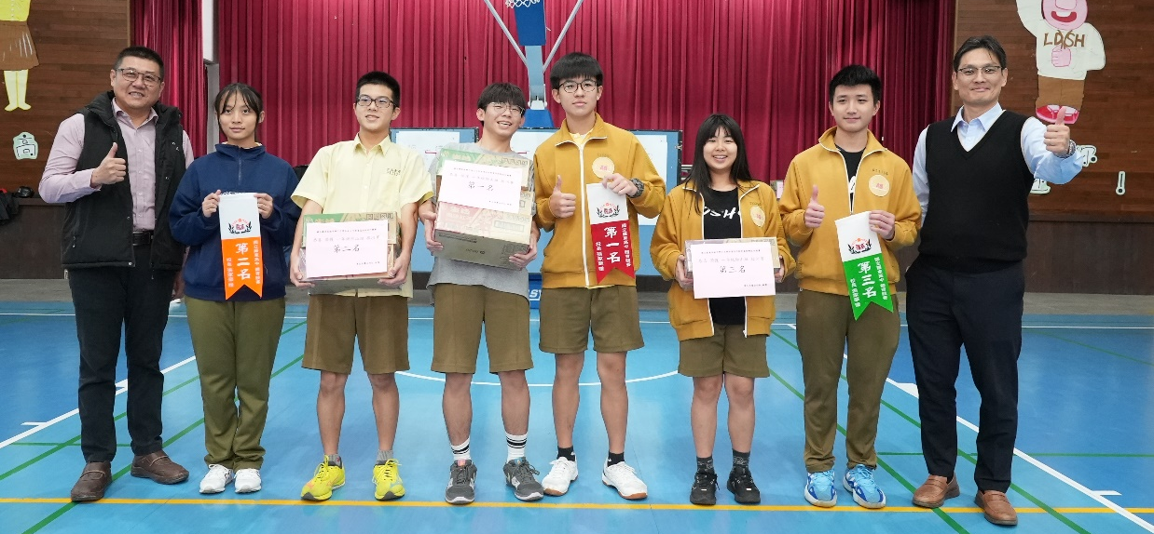
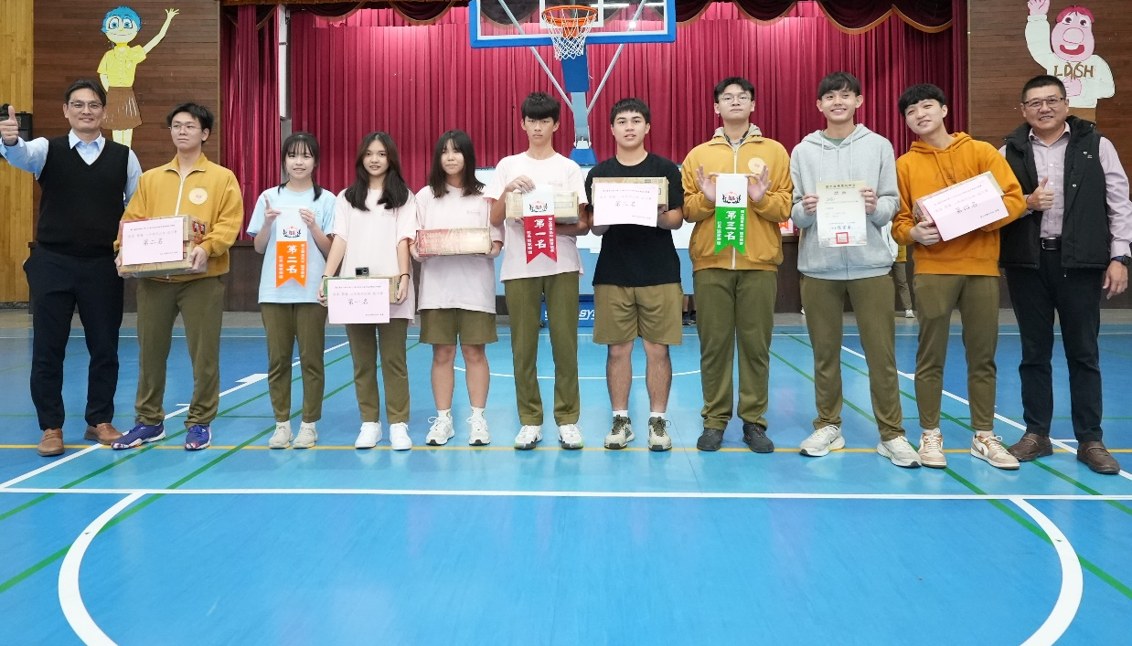
20241205全校拔河比賽

Slide 3
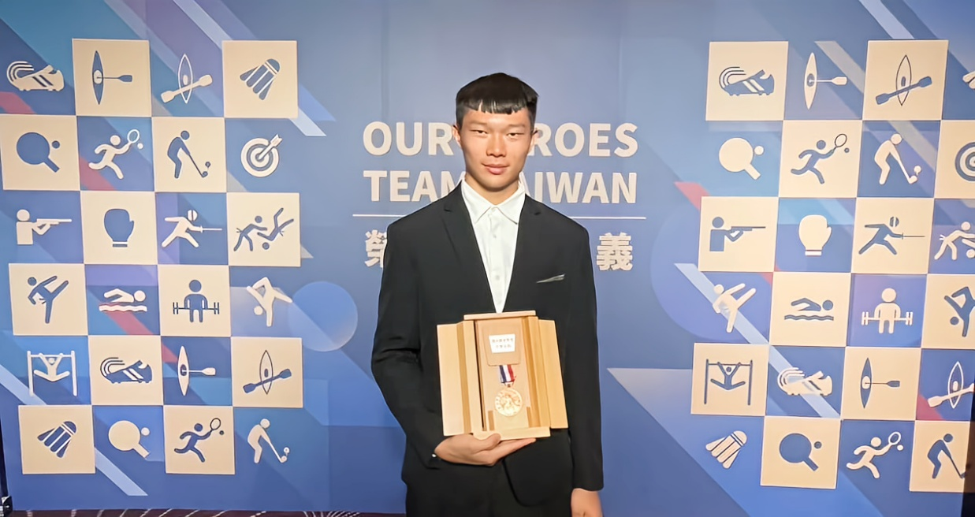
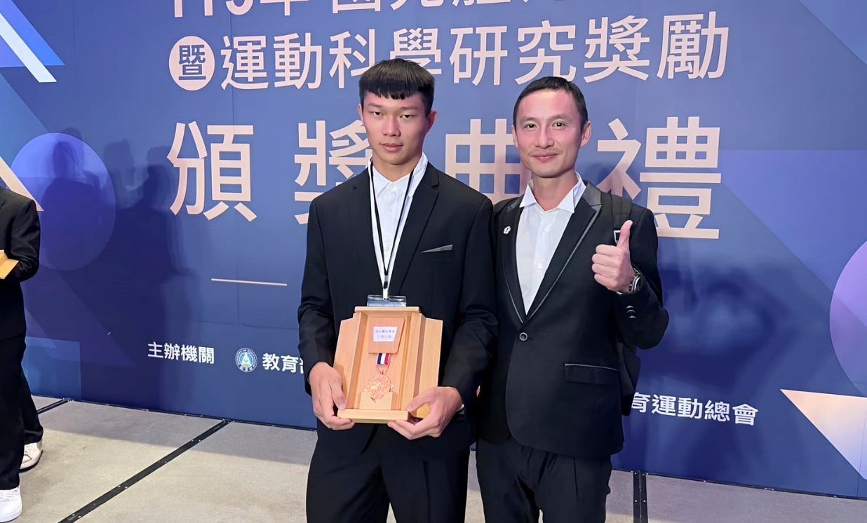
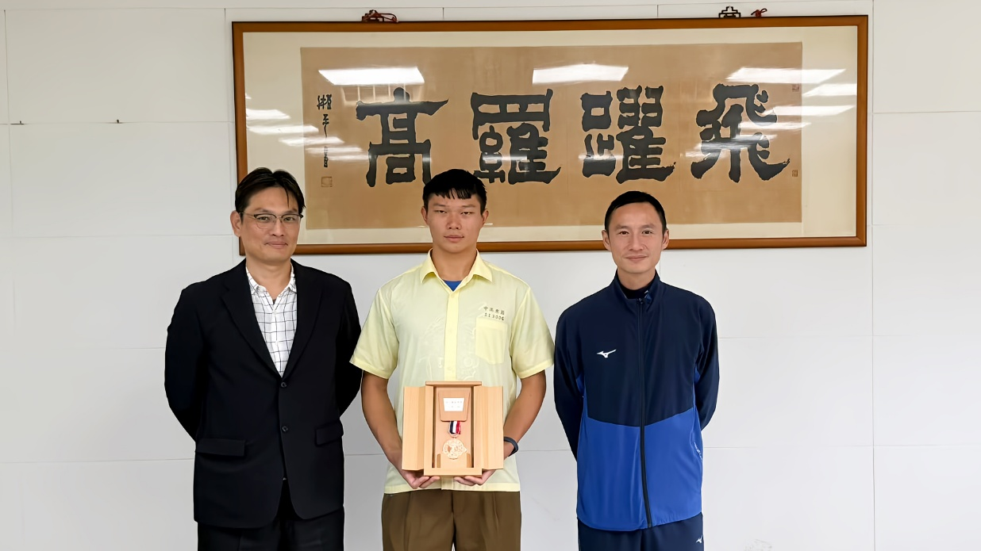
20241205體育班三年級王辰曜同學
獲頒本年度國光體育獎章

